Slide 1
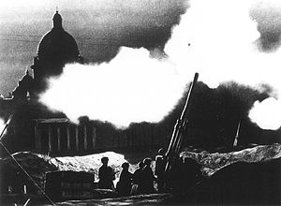
Блокада Ленінграда
(8 вересня 1941 — 27 січня 1944)

Slide 2
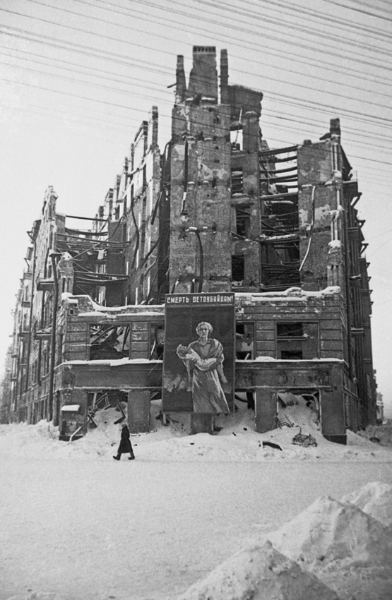
План
1. Роль Ленінграда в плані «Барбаросса»
2. Початок блокади
2.1 Реакція німецької сторони
3. Евакуація жителів міста
4. Сили сторін
4.1 Німеччина
4.2 СРСР
5. Хроніка блокади
5.1 Осінь 1941
5.2 Зима 1941–1942
5.4 Спроби прориву блокади
5.5 Весна-зима 1942
5.6 1943 рік і повне зняття блокади

Slide 3
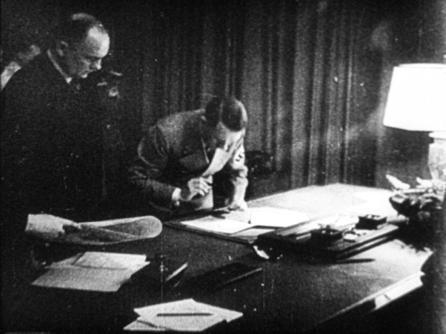
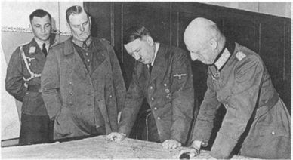
план «Барбаросса»
Захоплення Ленінграда було важливою частиною плану «Барбаросса». Це мав бути один із проміжних етапів війни, після якого Гітлер мав на меті завоювання Москви. Захопленням міста було покладено на групу армій «Північ».
8 липня 1941 року генерал-полковник Гальдер Франц сказав, що за словами Гітлера Москву та Ленінград необхідно зрівняти з землею, щоб позбавитися від населення цих міст. Це буде народне лихо. Згодом, 21 липня, Гітлер заявив, що «в порівнянні із значенням Ленінграда, Москва — всього лиш географічний об'єкт».

Slide 4
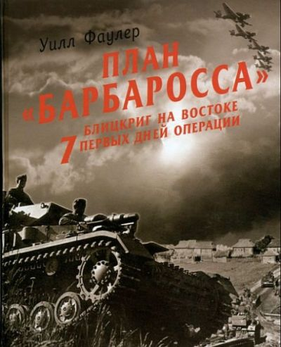
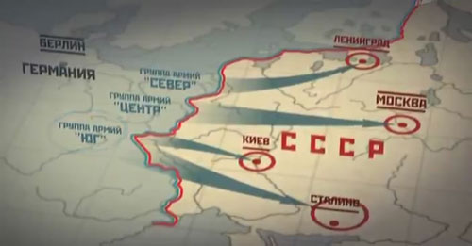
план «Барбаросса»
Згідно з планами Вермахту, за перші двадцять днів війни німецькі війська на півночі повинні були вийти до лінії Мозир, Рогачов, Орша, Вітебськ, Великі Луки, південніше Пскова, південніше Пярну. Після цього мала бути двадцятиденна пауза, в ході якої планувалося перегрупування військ. На сороковий день війни повинна була початися друга фаза наступу, в ході якої планувалося захопити Ленінград.

Slide 5
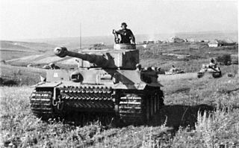
Початок блокади
Під Ленінградом німці опинилися доволі швидко, майже не відчувши опору з боку Червоної армії. За перші 18 днів 4-а танкова армія пройшла 600 кілометрів, форсувавши річки Західна Двіна та Північна Двіна.
9 липня гітлерівські війська захопили місто Псков, який знаходиться за 280 кілометрів від Ленінграда. Згодом просування армії було частково призупинене. В середині серпня німецькі війська дійшли до безпосередньої близкості до міста. 4 вересня почався артилерійний обстріл міста з окупованого Тосно та з Пулковських висот.

Slide 6
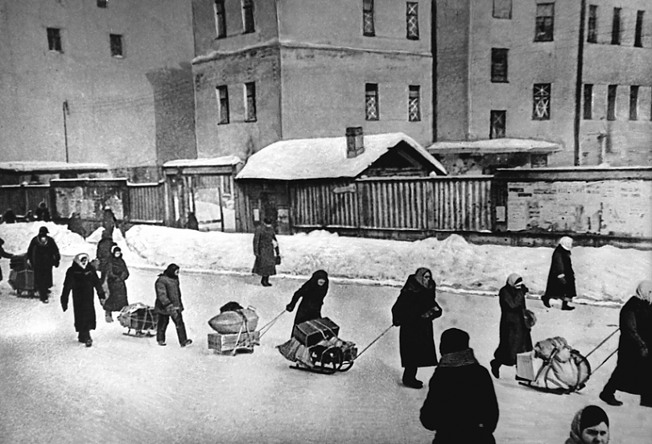
Початок блокади
8 вересня німецькі війська захопили місто Шліссельбург, тим самим блокувавши Ленінград із суші. Цей день вважається початком блокади. На той час у місті знаходилося понад 2 з половиною мільйона жителів, серед них понад 400 тисяч дітей. Зв'язок із містом підтримувався лише повітряних сполученням і через Ладозьке озеро. З півночі Ленінград був оточений військами Фінляндії, що стали на лінії кордону до війни 1939–1940 років. Загальна площа кільця навколо міста становила близько 5 000 квадратних кілометрів.

Slide 7
Початок Блокади
Згідно з обліком відділу торгівлі Ленміськвиконкому, наявність головних харчових продуктів на 12 вересня 1941 року складала:
Хлібне зерно та борошно — на 35 днів;
Крупа та макарони — на 30 днів;
М'ясо та м'ясопродукти — на 33 дні;
Жири — на 45 днів;
Цукор і кондитерські вироби — на 60 днів;
Але до цього списку не були включені консерви та сухарі, що зберігалися як недоторканні запаси, а також незначна кількість борошна, що зберігалося як аварійний фонд на кораблях Балтійського флоту

Slide 8
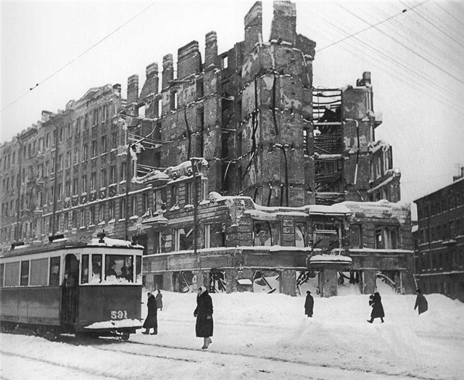
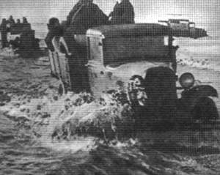
Початок Блокади
Сталін вважав ситуацію, що склалася навколо Ленінграду, катастрофічною, навіть безнадійною.
11 вересня командуючим Ленінградським фронтом був назначений Жуков Г. К., який змінив Ворошилова К. Є.

Slide 9
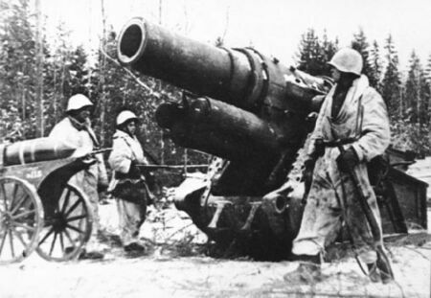
Реакція Німецької сторони
Фюрер приняв рішення стерти Ленінград з лиця землі. Після поразки Радянської Росії подальше існування даного населеного пункту не має жодного інтересу. Фінляндія так само заявила про свою незацікавленість у існуванні даного міста безпосередньо біля своїх кордонів

Slide 10
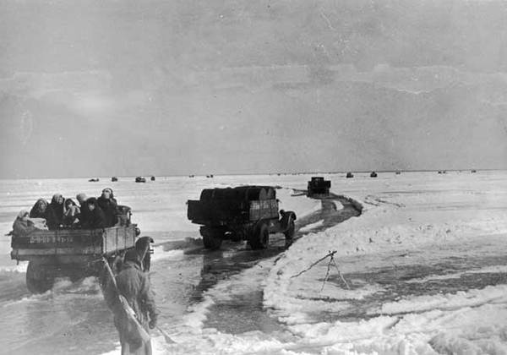
Евакуація населення
До нападу Німеччини на СРСР жодних планів щодо евакуації ленінградців не було. Радянське керівництво не вірило в те, що гітлерівці дійдуть до міста. Фінляндія не розглядалася як ворог, який здатен захопити Ленінград.
Перший етап евакуації був протягом 29 червня —27 серпня. Багато жителів міста не хотіли покидати місто. Також дуже багатьох дітей вивезли до Ленінградської області, і згодом були повернуті назад. У цей період було евакуйовано майже 500 000 осіб.

Slide 11
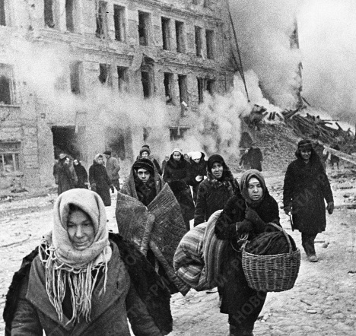
Евакуація населення
Другий етап евакуції продовжувався з вересня 1941 по квітень 1942 року. За цей час було вивезено близько 659 тисячі осіб. Більшість людей була евакуйована взимку льодовою «Дорогою життя» — через Ладозьке озеро. Також близько 35 тисяч було вивезено авіацією.
Третій етап проходив протягом травня—жовтня 1942 року. За цей період було вивезено понад 400 000 жителів Ленінграда. Загалом з початку блокади й до жовтня 1942 року було евакуйовано 1,3 млн осіб.

Slide 12
Сили сторін
Німеччина:
22 липня 1942 чотири італійських торпедних катери були доставлені на окуповане фінами північне узбережжя Ладозького озера. 22 жовтня того ж року об'єднана німецько-фінсько-італійська ескадра спробувала захопити острів Сухо, щоб тим самим перерізати «Дорогу життя», проте була розгромлена
Брали участь в облозі Ленінграда і добровольці з різних країн Європи у складі військ СС: бельгійці — легіон «Фландрія», голландці — легіон «Нідерланди», а також норвежці тадатчани, які діяли спочатку в складі національних легіонів, а в липні 1943 року об'єднані в 11-у мотопіхотної дивізії СС «Нордланд». В останній служили і шведські добровольці, крім того, шведський батальйон воював у складі фінських військ. У січні 1944 року дивізія «Нордланд» зазнала великих втрат під Пушкіним під час повного зняття блокади. Тільки на одному кладовищі під Ленінградом поховані 900 скандинавських есесівців.

Slide 13
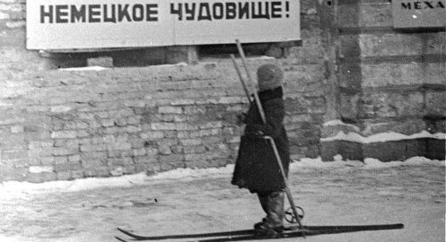
Сили сторін
Німеччина:
В загальному німецька армія налічувала 31 дивізію (у тому числі 8 фінських), 810 тисяч осіб, 5 300 одиниць зброї, 440 танків, 1 200 літаків.

Slide 14
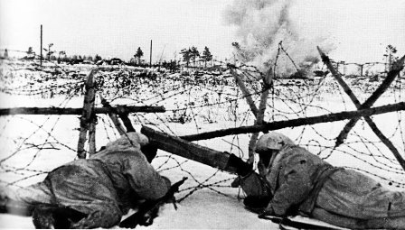
Сили сторін
СРСР:
Німецьким військам протистояли 8-А, 11-А та 27-А армії Північно-Західного фронту. Повністю укомплектованими були лише 7 стрілецьких дивізій із 23, в 11 дивізіях було по 2-3 тис. бійців, у 3 механізованих корпусах було лише 332 танки. Всього у складі Північного та Північно-Західного фронтів було 45 дивізій, 3 бригади, 540 тисяч особового складу, 5 000 одиниць зброї, 700 танків, 235 літаків.

Slide 15
Хроніка блокади
1. Осінь 1941
2. Зима 1941–1942
4. Спроби прориву блокади
5. Весна-зима 1942
6. 1943 рік і повне зняття блокади

Slide 16
Осінь 1941
30 серпня 1941 року Державний комітет оборони прийняв рішення про доставку вантажів до Ленінграда через Ладогу. На західному березі розпочалося будівництво порту за 55 кілометрів від міста. Перші баржі прийшли вже 12 вересня. Вони привезли 626 тонн зерна та 116 тонн борошна. Протягом 12 вересня-15 листопада через озеро було переправлена 24 097 тонн зерна, борошна та крупи, понад 1130 тонн мяса, молочних продуктів та інших продуктів.
З 1 жовтня робітники та інженерно-технічні працівники стали отримувати за картками 400 грамів хліба на добу, всі інші — по 200 грамів. Різко скоротилася видача інших продуктів. З пивоварних заводів забрали 8 000 тонн солоду і перемололи їх. На млинах розкрили підлоги і зібрали весь борошняний пил.

Slide 17
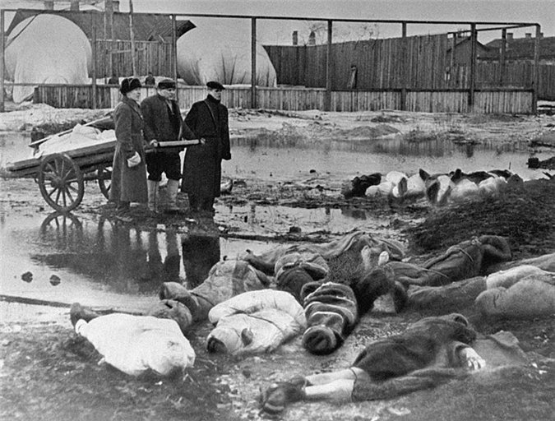
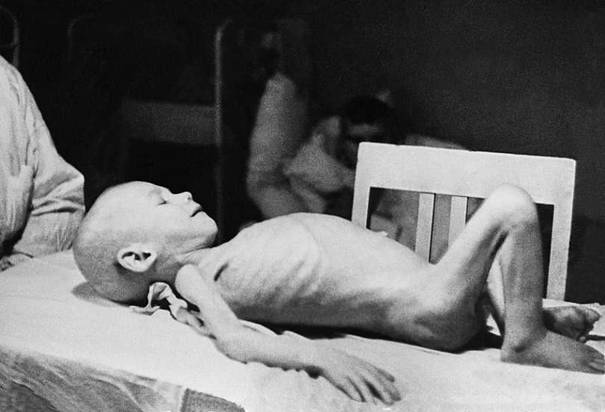
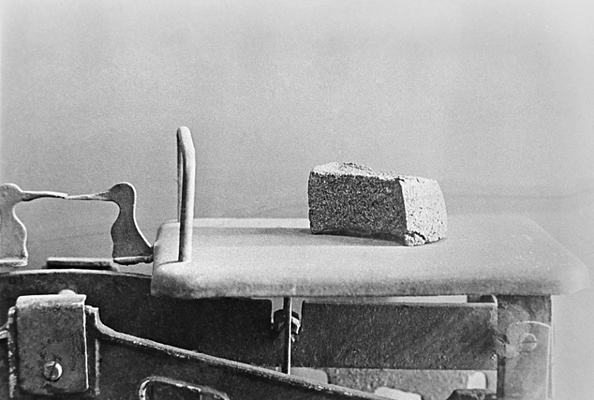
Зима 1941–1942
20 листопада 1941 вп'яте для населення та втретє для військових були скорочені норми видачі хліба. Військові одержували по 500 грамів, робочі — 250, всі решта — по 125 грамів. Розпочався страшний голод. Люди помирали від «ленінградської хвороби» — дистрофії. Запаси, зроблені в сім'ях, швидко закінчилися. Люди вмирали на вулицях, просто під час руху. Спеціальні похоронні служби забирали трупи сотнями. Щодня в середньому помирало близько 4 тисяч осіб.

Slide 18
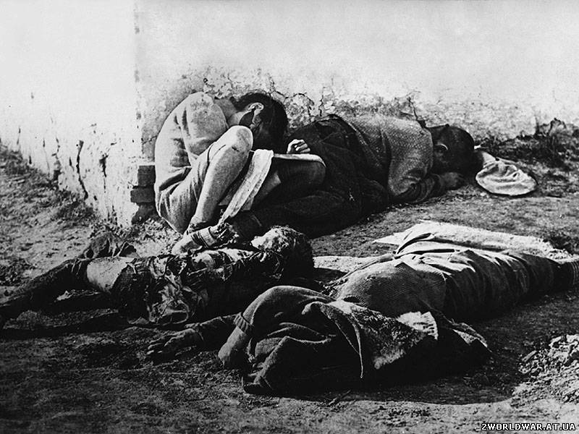
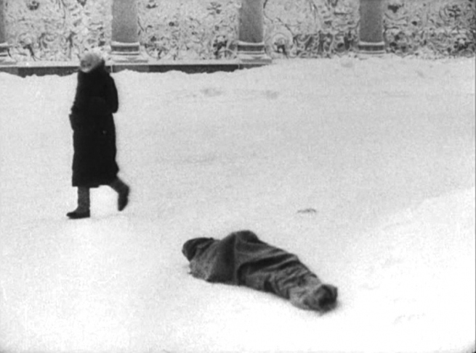
Голод
За грудень 1941 року померло 52 881 осіб, за січень 1942 року — 96 751. В лютому смертність дещо знизилася — було зареєстровано близько 75 тисяч небіжчиків. Смертність серед чоловіків була значно вищою, ніж жінок (на 100 смертей було 63 чоловічі та 37 жіночих смертей). У місті розпочався канібалізм. Чисельність випадків людожерства взимку сягала 600 на місяць. Схоплених людожерів негайно розстрілювали.

Slide 19
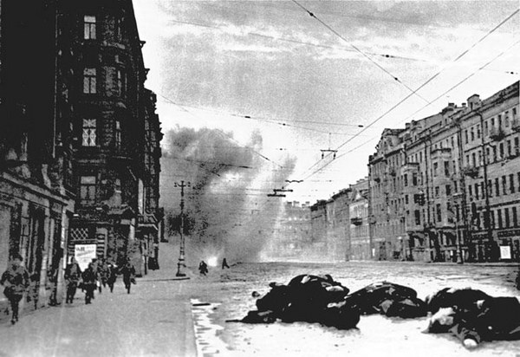
Холод
Суттєво погіршив ситуацію в Ленінграді холод. Середньодобова температура повітря опустилася нижче 0 °C 11 жовтня, продовжувалася до 7 квітня 1942 року. Середньомісячна температура жовтня(+1,4 °C) була на 3,5 °C нижче норми. Квітень 1942 року залишається в історії міста місяцем із найвищим середнім сніговим покровом(53 см). У будинках спалювали меблі, книги. Через відсутність електроенергії зупинився рух трамваїв.

Slide 20
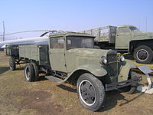
Спроби прориву блокади
У січні 1942 року Червона армія спробувала прорвати блокадне кільце. Війська Ленінградського та Волховського фронтів були на відстані 12 км від Ленінграда, але 18-а армія не дозволила пробити оборону. Радянські війська дуже сильно ослабли. Всього протягом 1942 року було проведено 5 спроб прориву.
ГАЗ-АА — машина, що забезпечувала рух товарів та людей «дорогою життя»

Slide 21
“Дорога Життя”
Дуже холодна зима призвела до того, що Ладозьке озеро наприкінці листопада замерзло. Льодова дорога через озеро (згодом названа «Дорогою життя») була єдиним засобом зв'язку Ленінграда з рештою країни. Крига була не дуже міцною, тож багато вантажівок тонуло. Доставка продуктів виконувалася машинами-«полуторками (ГАЗ-АА)». В місто почали завозитися продукти.
24 січня 1942 року було введено нові норми постачання хліба. Завдяки «дорозі життя» робітники стали одержувати 400 грамів, службовці — 300, утриманці й діти — 250, війська в першій лінії — 600, війська тилових частин — 400 грамів. 11 лютого пайок знову було збільшено. Навесні ленінградці почали отримувати м'ясо, жири, крупи, хоча й в обмеженій кількості.

Slide 22
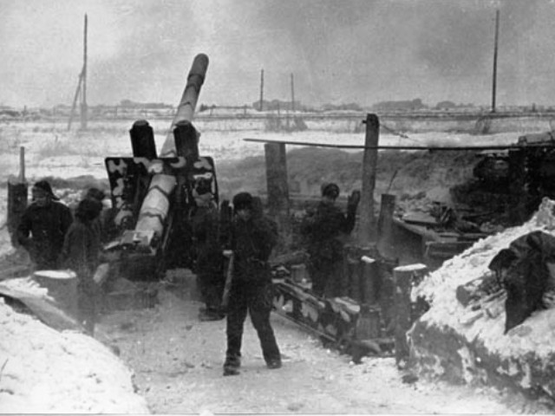
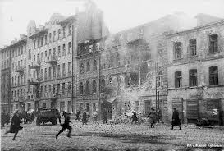
Весна-зима 1942
11 лютого 1942 були введені нові норми видачі продуктів: 500 грамів хліба для робочих, 400 − для службовців, 300 − для дітей и неробочих. Хліб став якісним, 16 лютого вперше було видане якісне мясо — баранина та заморожена яловичина. Кількість смертей суттєво скоротилася. В квітні-травні розпочалося відновлення комунального господарства: знову був запущений трамвай.
У той ще час війська вермахту посилили артилерійські обстріли та бомбардування міста. По декілька разів у день бомби летіли в сторону Ленінграда.

Slide 23
1943 рік і повне зняття блокади
12 січня 1943 року війська Ленінградського та Волховського фронтів спробували ще раз прорвати блокадне кільце. Найважчою частиною операції був прорив по лінії 67-ї армії. Вранці на обох фронтах розпочалася артилерійська та авіаційна підготовка. Завдяки тому, що артилерія 67-ї армії було з прямою наводкою, лід на Неві залишився цілим, що значно спростило процес форсування ріки.
Наприкінці дня радянські війська просунулися вперед на 1-2 км. Наступного дня наступ був знову продовжений. Відстань між двома арміями скоротилася до 5-6 км. Але війська Вермахту відчайдушно контратакували та боролися за кожен опорний пункт. 18 січня Шліссельбург був звільнений. Був установлений сухопутний зв'язок Ленінграда з іншою частиною Радянського Союзу. Між Ладозьким озером та лінією фронту був створений коридор шириною в 8-11 км. За 17 днів була проведена залізниця та автомобільна дорога.

Slide 24
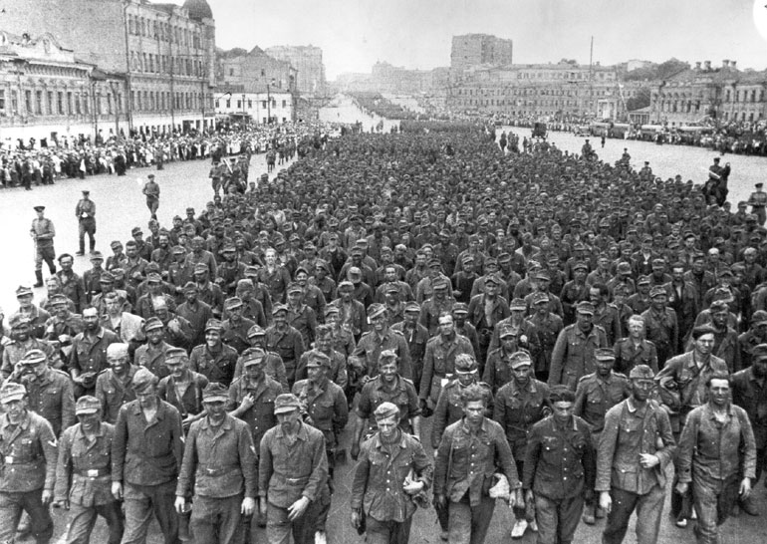
1943 рік і повне зняття блокади
Повністю блокада була знята 27 січня 1944 року.

Slide 25
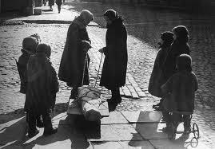
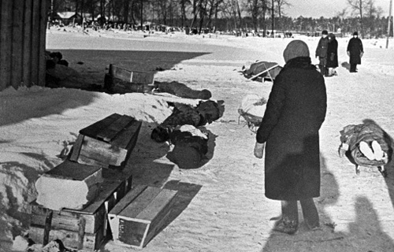
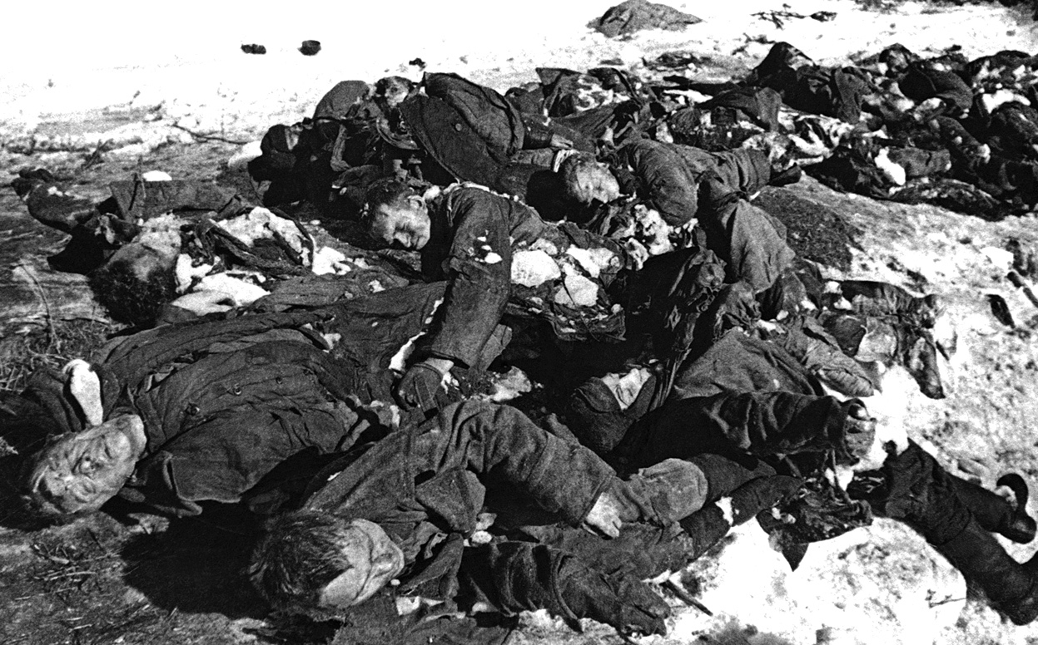
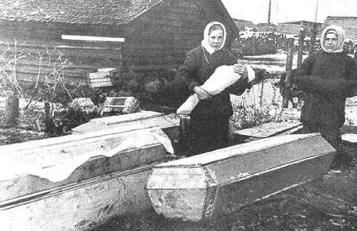
Жертви

Slide 26
КІНЕЦЬ

